Slide 1

AVTOMOBILLARDA TASHISH VA HARAKAT XAVFSIZLIGINI TASHKIL ETISH ASOSLARI
10 – Mavzu: Yuk mashinalarini tanlash va hisoblash. Yuklarning transport tavsiflari va ularning xususiyatlari.
[Organizing vehicle transportation and traffic safety] week10 - Selection and calculation of truck vehicles. Basic requirements for the selection of trucks.
Prof. Nurdinov Murodali
AndMI 2023-2024

Slide 2

Rеja:
10.1. Yuklar haqida umumiy tushunchalar va ular bilan birga amalga oshiriladigan operatsiyalar.
10.2. Yuklarning tasnifi.
10.3. Yuklarning transport tavsiflari va ularning xususiyatlari.
Henderson K. (Published on November 5, 2015). Pink Japanese truck. Free to use under the Unsplash License https://unsplash.com/photos/Pj6TgpS_Vt4
Tayach so`zlar: sof og‘irlik, brutto og‘irlik, qadoqlash, tara, xavfsizlik texnikasi, mehnat muhofazasi talabi, tez buziladigan yuklar, antisanitar, yuklarni tashishga tayyorlash, yuklarni tamg‘alash, yuklarning transport xususiyatlari, gigroskoplik, namlik, muzlash qobilyati, sovuqqa chidamlilik, pishirish qobilyati, issiqqa chidamlilik, korroziya, atomizatsiya, abrazivlik, yopishqoqlik, mo‘rtlik, radioaktivlik.

Slide 3
10.1. Yuklar haqida umumiy tushunchalar va ular bilan birga amalga oshiriladigan operatsiyalar.
Yuk tashish ob’ektlariga kon qazish va ishlov berish sanoatlari, qurilish, savdo va boshqa tashkilotlarning mahsulotlari hamda uy-ro‘zg‘or buyumlari kiradi. Egasiga yetkazib berish maqsadida qabul qilinib, tashilayotgan predmetlar yuk deb ataladi. Yuklar ayni buyum (tovar) va taralardan iborat bo‘lishi mumkin. Tashilgan barcha yuklar tonnada ifodalanuvchi og‘irlik o‘lchamida bo‘lishi shart.
Boshqa o‘lchamlar (litr, dona, kub metr) tonnaga o‘tkaziladi. Aksariyat yuklar tarasiz tashiladi va ularni tarasiz tashish deyiladi. Yuk (tovar)ning sof og‘irligi netto, yukning tara bilan og‘irligi brutto, taraning o‘z og‘irligi tara deb ataladi.
Henderson K. (Published on November 5, 2015). Pink Japanese truck. Free to use under the Unsplash License https://unsplash.com/photos/Pj6TgpS_Vt4

Slide 4
Tashishni tashkil etishda yuklar tonnalarda o‘lchanuvchi brutto bilan hisoblab boriladi. Transport va ortish-tushirish vositalari yuklar xususiyatlariga va o‘z navbatida yuklar ma’lum transport va ortish-tushirish vositalari talablariga mos bo‘lishi talab etiladi.
Ko‘pchilik yuklar atrof-muhit ta’siriga moyil bo‘ladi. Ba’zi yuklar havoning namligi ta’sirida korroziya (zanglash)ga uchraydi; ayrim yuklar (tez buziluvchi oziq-ovqat buyumlari)ga yuqori darajali harorat, sabzavot va ho‘l meva hamda boshqa ba’zi yuklarga esa sovuq havo ta’sir etadi.
Tashish jarayonida barcha yuklar turli xususiyatlariga ko‘ra guruhlanadi: masalan, zarur bo‘lgan transport vositasi turi, joylashtirish (upakovkalash) xarakteri, omborlarda saqlash sharoiti, yuklar klassi va h.k.

Slide 5
Turlariga ko‘ra sanoat, qishloq xo‘jalik, qurilish, savdo va kommunal xo‘jalik yuklari bo‘lishi mumkin.
Ortish-tushirish ishlariga kura yuklar: donali, uyub tashiluvchi va quyuluvchi yuklarga bo‘linadi. Tarali yuklar, odatda, donali yuklarga kiritiladi. Uyub tashiluvchi yuklarga sochiluvchan yuklar (qum, shag‘al, toshko‘mir, o‘tin va h.k.) kiradi. Sochiluvchan yuklarga don va shunga o‘xshash mahsulotlar kiradi. Donali yuklarni tashishda ular joy miqdori bilan hisoblab boriladi.
Og‘irligiga ko‘ra yuklar me’yoriy og‘irlikdagi va og‘ir massali yuklarga bo‘linadi. Tarali va donali yuklarning joiz me’yoriy og‘irligi — 250 kg, dumalatiladigan yuklar uchun — 400 kg. Ko‘rsatilgan miqdordan og‘ir bo‘lgan yuklar og‘ir massali yuklar qatoriga kiritiladi. Agar yuk og‘irligi 4-5 tonnadan ortiq bo‘lsa, uni tashish uchun maxsus transport vositasi talab qilinadi.

Slide 6

O‘lchamlariga ko‘ra yuklar: gabaritdagi, ya’ni avtomobilning standart kuzovida tashilishi mumkin bo‘lgan yuklar va nogabarit yuklarga bo‘linadi. Nogabarit yuklarga balandligi 2,5 m, eni 2,0 m va uzunligi 3,5 m (uzun o‘lchovli yuklardan tashqari) dan ortiqo‘lchamli yuklar kiradi. Uzun o‘lchamli yuklarga uzunligi kuzov uzunligiga qo‘shimcha uning uchdan bir qismi va undan ham uzun yuklar kiradi.
Nogabarit yuklar faqatgina davlat yo`l xarakati havfsizligi (DYXH) ruxsatiga binoan va qizil chiroq (belgi) o‘rnatilgan holda tashilishi mumkin.
CHUTTERSNAP. (Published on May 10, 2017). Busy cargo port.
Free to use under the Unsplash License. https://unsplash.com/photos/eqwFWHfQipg

Slide 7
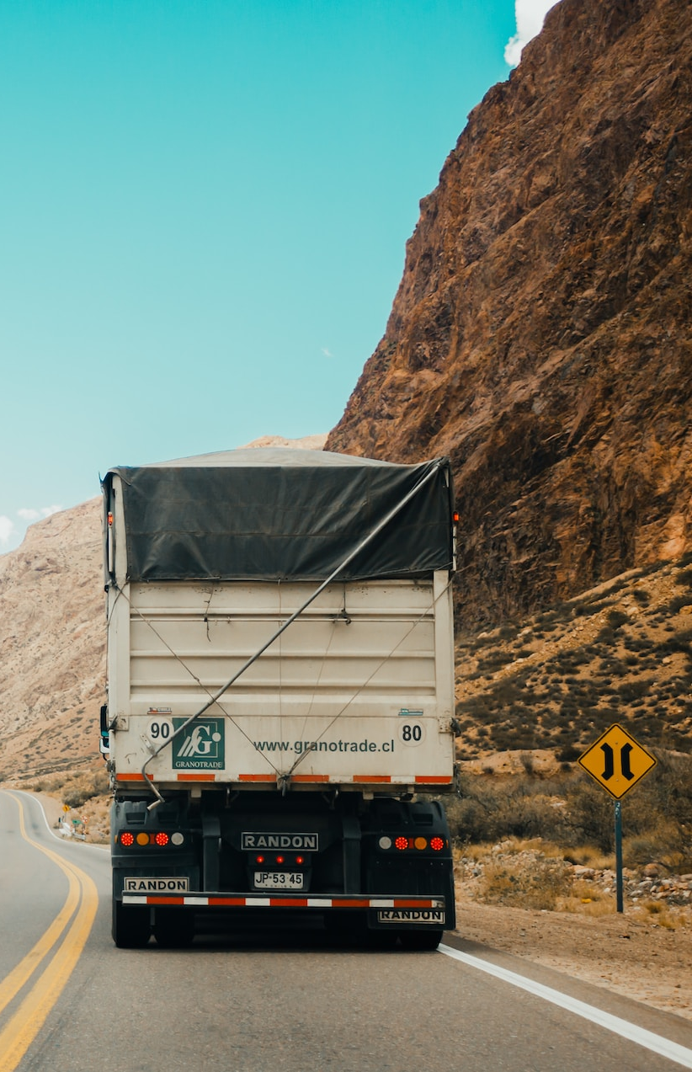
Abreu R. (Published on February 19, 2018). truck in between the mountains. Free to use under the Unsplash License. https://unsplash.com/photos/lq9PxpwDZUk
Tashishdagi xavfsizlik darajasiga ko‘ra yuklar MDH davlatlarida 7 guruhga bo‘linadi:
1-guruh — xavfliligi kam (qum, shag‘al, tuproq, g‘isht va h.k.);
2-guruh — tez alangalanuvchi yuklar (benzin, aseton, kinoplyonka va h.k);
3-guruh — issiq va chang chiqaruvchi (sement, asfalt, ohak va h.k.);
4-guruh — kuydiruvchi (kislota va ishqorlar);
5-guruh — ballonda tashiluvchi siqilgan va suyultirilgan gazlar;
6-guruh — nogabarit (o‘lchamiga ko‘ra xavfli yuklar);
7-guruh — portlovchi, zaharli va radioaktiv moddalar.

Slide 8
Xalqaro yuk tashish qoidalariga binoan Yevropa davlatlari xavflilik darajasiga ko‘ra Birlashgan Millatlar Tashkiloti ekspertlar qo‘mitasi tavsiyasiga ko‘ra yuklarni tashish uchun ADR kelishuvi nomi bilan tashiluvchi buyum va tovarlarni tashish uchun xalqaro konvensiya qabul qilingan bo‘lib, unda yuklar xavflilik darajasiga binoan quyidagi 9 ta sinfga bo‘linadi:
1-sinf — portlovchi modda va tovarlar;
2-sinf — gazlar: siqilgan yoki yuqori bosim bilan suyultirilgan;
3-sinf — suyuq yonilg‘ilar;
4.1.-sinf — yonuvchi qattiq jismlar;
4.2.-sinf — o‘zi yonib ketish xususiyatli moddalar;
4.3.-sinf — suv tegishi natijasida gaz chiqaruvchi moddalar;
5.1.-sinf — oksidlovchi moddalar;
5.2.-sinf — organik pereoksid (o‘ta oksid)lar;
6.1.-sinf — zaharli moddalar:
6.2.-sinf — yuqumli (infeksion) moddalar;
7-sinf — radioaktiv moddalar;
8-sinf — korroziyalanuvchi moddalar;
9-sinf — har xil xavfli modda va tovarlar (yuqoridagi sinflarga kiritilmagan).

Slide 9
Avtomobillarning yuk ko‘taruvchanligidan foydalanish.
Bu ko‘rsatkich yukning (nisbiy og‘irligi) hajmiy og‘irligi va tashishga tayyorlanganligi (joylashtirish, bog‘lash, presslash va h.k.) bilan bog‘liq bo‘lib, yuklar 4 ta sinfga bo‘linadi:
1-sinf — avtomobilning yuk ko‘taruvchanligidan foydalanish darajasi —1;
2-sinf — avtomobilning yuk ko‘taruvchanligidan foydalanish darajasi -0,9-0,71 (0,8);
3-sinf — avtomobilning yuk ko‘taruvchanligidan foydalanish darajasi -0,70-0,51 (0,6);
4-sinf — avtomobilning yuk ko‘taruvchanligidan foydalanish darajasi — 0,5 va undan kam.
Yuklarni bu xilda tasniflash 1 tonna yuk tashish tarifi (haqi)ni belgilash uchun kerak.
Yuklarni har xil sinflarga kiritish uchun maxsus tasnifnoma ishlab chiqilgan.
Ba’zi yuklar tashishga tayyorligiga ko‘ra har xil sinfga mansub bo‘lishi mumkin. Masalan, presslangan xashak (somon) 2-sinfga, presslanmagani esa — 4-sinfga tegishli. Yuklar tashishdagi xavfsizlik texnikasi va mehnat muhofazasi talablariga ko‘ra ham tasniflanadi.

Slide 10
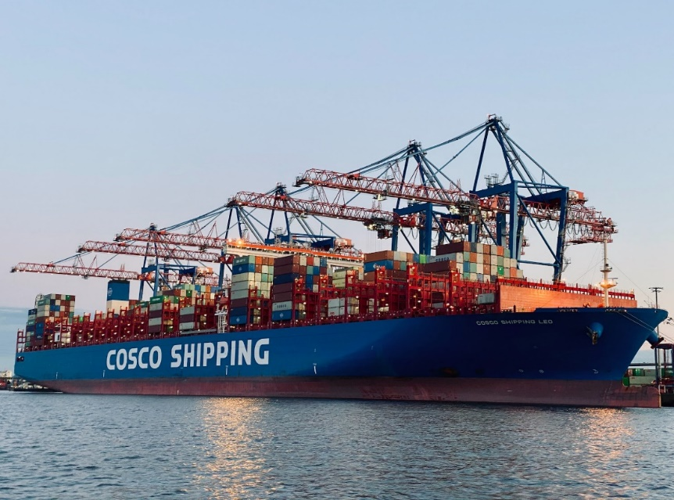
Tashish shartlariga ko‘ra yuklar quyidagicha tasniflanishi mumkin:
— oddiy, ya’ni hech qanday maxsus moslama talab etmaydigan;
— tez buziluvchi (oziq-ovqat mahsulotlari), ularni tashish uchun maxsus sanitariya va harorat shart-sharoitlari zarur;
— o‘tkir va yoqimsiz hidli;
— tirik jonzotlar (mol va qushlar). Bunday mollarni tashish uchun transport vositalari tashiluvchi mollarni yo‘lda oziqlantirish va ular axlatini tozalash va h.k.larga moslangan bo‘lishi zarur.
Meissner J. (Published on July 28, 2020). Outer Harbor, Hamburg, Germany. Free to use under the Unsplash License. https://unsplash.com/photos/oGafvInnHlY

Slide 11
Omborlarda saqlash shart-sharoitlariga ko‘ra yuklar 4 guruhga bo‘linadi:
— yog‘ingarchilik va harorat o‘zgarib turishidan buzilmaydigan (qum, shag‘al, maydalangan tosh, toshko‘mir va h.k.). Bunday yuklarni usti ochiq maydonchalarda saqlash mumkin.
— yog‘ingarchilik ta’sirida buziladigan (metall va metal buyumlar, g‘isht va h.k). Bunday yuklar usti berk ayvonchalarda sakdanishi zarur.
— yog‘ingarchilik va haroratning o‘zgarishi natijasida buziluvchi yuklar. Bunday yuklarni berkitilgan va issiq (sovuq) ni izolyatsiyalovchi va mo‘tadil haroratli xonalarda saqlash talab etiladi (tez buziluvchi tovarlar muzlatgichlarda, muzlashi mumkin bo‘lmagan suyuqliklar esa isitiluvchi omborlarda va h.k);
— maxsus rezervuar (idish) larda saqlanuvchi yuklar (suyuq yonilg‘i, moylar va shu kabilar).
Joylab saranjomlash (upakovkalash) xarakteriga ko‘ra yuklar tarali va tarasiz xillarga bo‘linadi.
Yuklarni tasniflash transport vositasi, tashish usullaridan yaxshiroq foydalanish, ortish-tushirish ishlarida mexanizatsiyadan foydalanish uchun zarurdir.

Slide 12

10.2. Yuklarning tasnifi.
Yuklarning tasnifi ularni tashish va saqlashdagi hususiyatlarini aks ettiradi; tara turi, massasi, o‘lchamlari, ortish, tushirish usullari, jo‘natma miqdori, xavflilik darajasi, yuk ko‘tarish qobiliyati darajasibilan tavsiflanadi.
Taraning turiga qarab, yuklar tarali va tarasiz bo‘ladi. Tara yukning tavsifiga mos bo‘lishi, ortish, tushirish mexanizmlaridan foydalanish, tanlab qo‘yish imkonini beradigan darajada mustahkam bo‘lishi kerak. Taralangan yuklarga nisbatan ikki hil og‘irlik ko‘rsatkichi ishlatiladi: netto (yukning sof og‘irligi), brutto (yuk va taraning og‘irligi).
Hochgesang J. (Published on January 14, 2020). Highway. Free to use under the Unsplash License. https://unsplash.com/photos/3-y9vq8uoxk

Slide 13
Bitta yuk o‘rnining massasiga qarab yuklar quyidagicha turlanadi; normal massaga ega, donali (250 kg gacha, yumalatadigan yuklar bochkalar, g‘altaklar, mebellar uchun 500 kg gacha), katta massali (250 kg dan yuqori, yumalatadigan yuklar uchun 500 kg va undan ortiq) va og‘ir yuklar (massasi 30t va undan ortiq bo‘lgan donali, bo‘linmaydigan yuklar ). Og‘ir yuklarni ashish uchun YHHBning ruhsati kerak.
Yuklar o‘lchamlariga ko‘ra umumfoydalanishdagi yo‘llarda tashishga ruhsat etiladigan va yirik gabaritli bo‘ladi. Yirik gabaritli yuklarga o‘lchamlaridan biri ruhsat etilganidan (eni 2,5m, balandligi holatida 4m, uzunligi bo‘yicha, orqa bortdan chiqib turishi 2m) katta bo‘lgan yuklar kiradi.
O‘zbekistonda avtopoyezdning umumiy uzunligi 20m dan oshmasligi kerak (Yevropada 18.75m ).

Slide 14
Ortish-tushirish usullariga ko‘ra yuklar donali, to‘kiluvchan, uyma, quyma bo‘ladi; jo‘natma o‘lchamiga ko‘ra-mayda partiyali (massasi 5t.gacha) partiyali (5-30t) va yalpi (30t.dan ortiq) yuklarga bo‘linadi.
Jo‘natma o‘lchami – bir marta, bitta manzilga va bitta xujjat bo‘yicha tashishga taqdim etilgan yuk miqdori.
Yuklarni tashishga tayyorlash, saqlash, ortish, tashish va tushirishda hisobga olinadigan hususiyatlariga qarab, quyidagi tularga ajratiladi: tez buziladigan, xavfli, antisanitar (axlat va h.z.), jonivorlar (hayvon, parranda, baliq, asalari va b.).

Slide 15

Tez buziladigan yuklar ma’lum haroratda saqlanadi va tashiladi. Saqlash uchun maxsus jihozlangan xonalar quriladi, tashish uchun sovutgichli refrigeratorlardan foydalaniladi.
Antisanitar yuklarni tashish uchun mahsus kuzovli avtomobillar ishlatiladi. Agar bunday avtomobillar bo‘lmasa, maxsus ishlangan, mustahkam va jips yopiladigan taralar yasaladi.
Le J. (Published on June 10, 2020). Truck driving on the road. Free to use under the Unsplash License. https://unsplash.com/photos/mVqTumQH-c0

Slide 16
Barcha yuklar xavflilik darajasiga ko‘ra to‘rt guruhga ajratiladi:
Kam havfli (qurilish materiallari, oziq-ovqat mahsulotlari, sanoat mollari);
O‘lchamlari bilan havfli (yirik gabaritli, detallari bilan transport vositasi gabaritidan chiqib turadigan);
Changiydigan va issiq (sement, mineral o‘g‘itlar, issiq asfalt, eritilgan bitum);
Havfli.
Havfli yuklar odamlarga, hayvonot dunyosiga, transport voitasiga, yo‘l inshoatlariga zararli ta’siri bilan (saqlash, tashish, ortish-tushirish ishlarini bajarishda meyordan chiqib ketganda yuzaga keladi) to‘qqiz sinfga bo‘linadi.
Turli yuklarni ortish, tashish va tushirish avtomobil transportida mehnat muhofazasi qoidalari bilan qat’iylashtiriladi.

Slide 17
Avtomobillarning yuk ko‘tarish qobiliyatidan foydalanish sharti bo‘yicha yuklar to‘rt sinfga bo‘linadi (ta’rifli sinfga bog‘lash bo‘yicha). Har biri yuk ko‘tarish qobiliyatidan foydalanish koeffitsientini quyidagicha ta’minlaydi.
10.1-jadval
Yuk sinfi | 1 | 2 | 3 | 4
Koeffisient | 1,0 | 0,71-0,99 | 0,51-0,70 | 0,41-0,50
Shunday qilib yuk ko‘tarish qobiliyatidan foydalanish koeffitsientining qiymati yukning sinfi, o‘rami, kuzov o‘lchamlari va harakatlanuvchi vositaning yuk ko‘tarish qobiliyatiga bog‘liq.
Yuklarni tamg‘alash donali mahsulotlarni uzoq masofaga olib borishda qo‘llaniladi. Tamg‘alash yukka mahsus belgi tushirish yoki yozuv yopishtirishdan iborat. Bu ishlarda bo‘yoq, yopishadigan yorliq yoki bog‘lab qo‘yiladigan tumor (birka) ishlatiladi.

Slide 18
Yuklarni tamg‘alash (ogohlantiruvchi belgilar):
“ehtiyot bo‘ling, mo‘rt”;
“ilmoq bilan bevosita ko‘tarilmasin”;
“tepasi dumalatilmasin”;
“issiqlik manbaiga yaqin qo‘yilmasin”;
“strahovka (ilish) joyi”;
“namlikdan asralsin”;
“og‘irlik markazi”;
“zich tara”;
“bir, ikki va h.k. qatordan ortiq terilmasin”;
“belgilar to‘plami”.

Slide 19
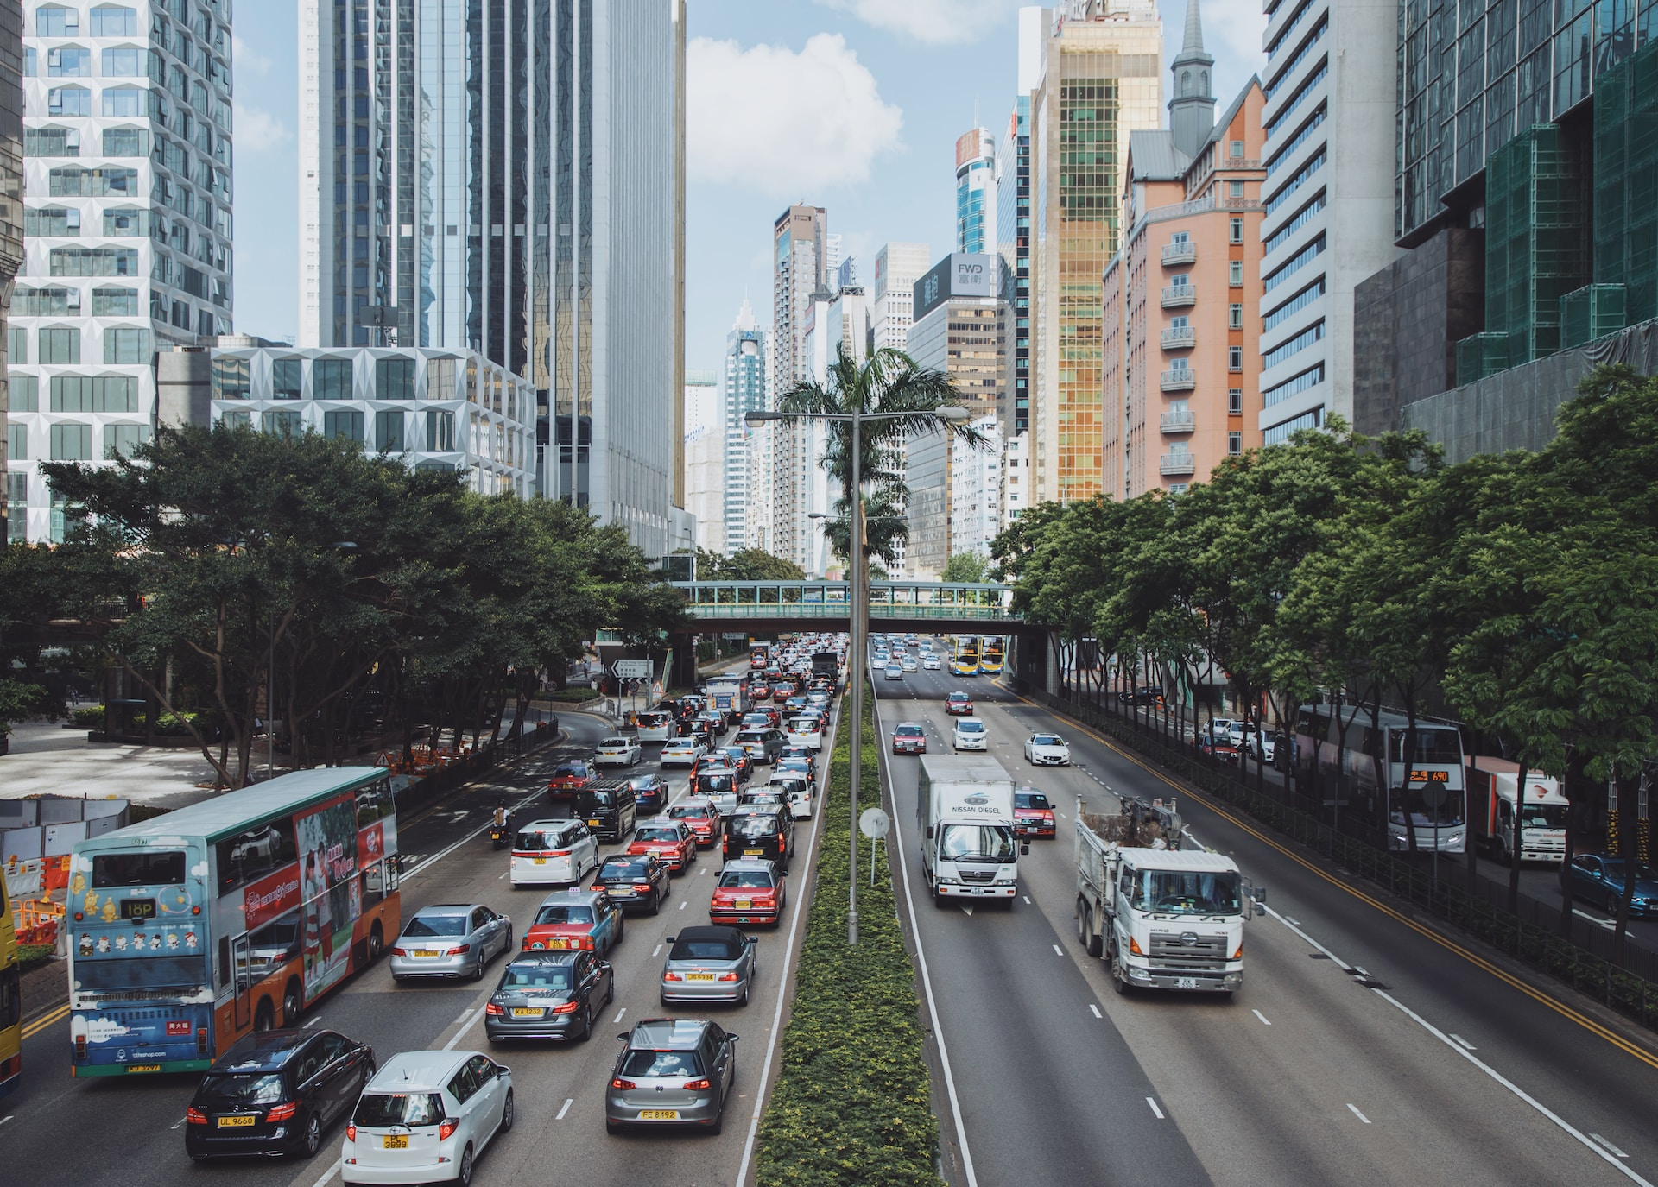
Wang C. (Published on July 23, 2018). Central, Hong Kong. Free to use under the Unsplash License https://unsplash.com/photos/3ttFTqPQs5A
Bitta avtomobilda o‘zidan o‘tkir hid taratuvchi yuklar (kerosin, benzin, bo‘yoqlar va b.) bilan birga o‘ziga hidni singdiruvchi yuklarni (oziq-ovqat mahsulotlari, krupa, un, choy va b.) tashish ruhsat etilmaydi.

Slide 20
10.3. Yuklarning transport tavsiflari va ularning xususiyatlari.
Yuklarning transport xususiyatlari-fizik, kimyoviy va mexanik xususiyatlari, hajmi va massa ko‘rsatkichlari, chiziqli o‘lchamlari, idishlar va qadoqlash turlari, idishlari va paketlari, qayta yuklash, saqlash va tashishning asosiy shartlari va qoidalari.
Yuklarning transport xususiyatlari transport, qayta yuklash va saqlash rejimlarini, shuningdek ushbu operatsiyalarni bajarishning texnik vositalariga qo‘yiladigan talablarni belgilaydi. Tashish jarayonini ratsionalizatsiya qilish muammolarini hal qilishda transport xususiyatlari qo‘llaniladi: harakatlanuvchi tarkib turini tanlash, yuklash va tushirish mexanizmlari va moslamalari, ombor uskunalari, tovarlarni qadoqlash vositalari, ularni tashish uchun sharoitlarni ishlab chiqish va h.k.

Slide 21
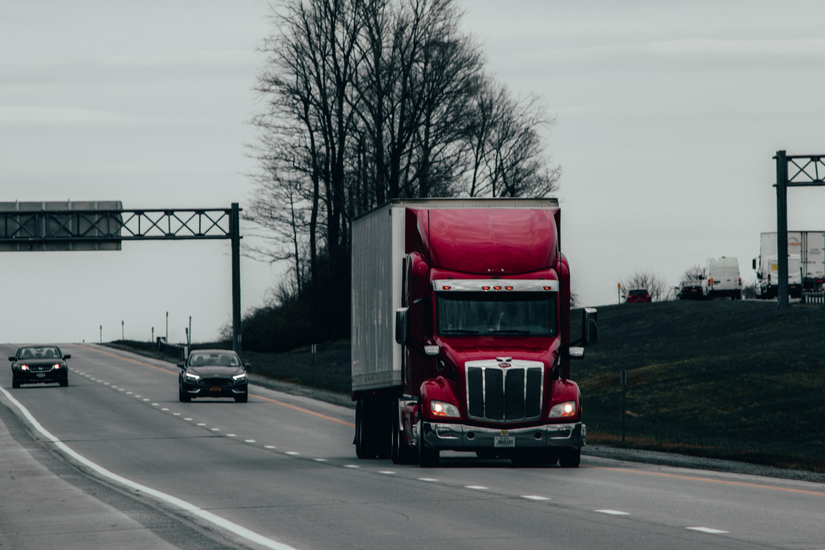
Yukning transport xususiyatlarining o‘ziga xos sifat va miqdoriy ko‘rsatkichlari to‘plamiga yukning transport holati deyiladi.
Yuklarning xavfsizligi va uni tashish xavfsizligi, agar yuk tashish holatida yuk tashish uchun taqdim etilsa, quyidagilar bilan ta'minlanadi.
Yuk tashish, agar:
yaxshi holatda;
tashish standartlari va shartlari talablariga javob berishi;
xizmat ko‘rsatiladigan idishlar, qadoqlash, muhrlar, qulflar, boshqaruv lentalari va tegishli belgilarga ega bo`lishi;
salbiy tashqi ta'sirlardan ishonchli himoyalangan bo`lishi;
uning yomonlashishini ko‘rsatadigan boshqa belgilar mavjud emasligini bilishi lozim.
Khalfalli Y. (Published on April 14, 2020). Truck.
Free to use under the Unsplash License https://unsplash.com/photos/xmWlqeYtcQQ

Slide 22

Yuklarning xususiyatlari:
Gigroskopiklik-yukning havodan namlikni oson qabul qilish qobiliyati quyidagi sabablar bilan izohlanadi, kalsiy karbid (ohak) kimyoviy faolligi tufayli namlikni yutadi. Tuz va shakarning gigroskopikligi ularning suvda kuchli eruvchanligi bilan bog‘liq. Namlikni yutish intensivligi harorat, namlik va havo tezligining oshishi bilan ortadi, shuningdek to‘g‘ridan-to‘g‘ri yukning havo bilan aloqa qilish yuzasiga, g‘ovakliligi va sog‘lomligiga bog‘liq.
Yutish jarayoni yutilish, ajralish desorbsiya deyiladi.
Namlik-yuk massasidagi namlik foizini belgilaydi. Namlik yukning asosiy qismida erkin va bog‘langan holatda bo‘lishi mumkin. Yukning og‘irligini konvertatsiya qilish uchun zarur bo‘lgan yukning mutlaq va nisbiy namligini ajratib turing.
Meissner J. (Published on July 28, 2020). Outer Harbor, Hamburg, Germany. Free to use under the Unsplash License. https://unsplash.com/photos/oGafvInnHlY

Slide 23
Yukning nisbiy namligi (W,%) bu yuk tarkibidagi suyuqlik massasining (M_{s}, kg) nam yuk massasiga nisbati (M_{n.y.}, kg):
W = (M_{s}/M_{n.y.}) * 100 (26)
M_{n.y} = M_{s} + M_{q.y.} (27)
M_{q.y.} – quruq yuk massasi, kg
Yukning mutlaq namligi (W*, %) bu yuk tarkibidagi suyuqlik massasining quruq yuk massasiga nisbati:
W* = (M_{s} / M_{q.y.})*100 (28)
Nazariyada, mutlaq namlik tushunchasi tez-tez ishlatiladi, ammo amalda – mahsulotning nisbiy massasidagi namlikni aniqroq aks ettiradi. Nisbatan namlikni mutlaqga va aksincha aylantirish uchun siz quyidagi formulalardan foydalanishingiz mumkin:
W = (100W*)/ (W*+100); (29)
W* = (100W)/(100-W) (30)

Slide 24

Yukning nisbiy va absolyut namlik miqdorining va normallashtirilgan va haqiqiy qiymatlarini (M_{h}) bilib, yukning normallashtirilgan og`irligini quyidagicha hisoblash mumkin:
M_{n} = M_{h} (100-W_{h})/(100-W_{n}) (31)
M_{n} = M_{f} (100+ W_{n}*)/(100+ W_{f}*) (32)
Bu yerda:
M_{n} - yukning normallashtirilgan massasi, kg;
W_{f}, W_{f}* - yukning haqiqiy nisbiy va mutlaq namligi;
W_{n}, W_{n}* - shunga ko‘ra, yukning normallashtirilgan nisbiy va mutlaq namligi, %
Ruiter C. (Published on March 22, 2021). Sunset on Semi Truck. Free to use under the Unsplash License.
https://unsplash.com/photos/EmEQ6kK_5P0

Slide 25
Muzlash qobiliyati - yukning alohida mahsulot zarralarini qattiq massaga muzlatishi natijasida oqimini yo‘qotish qobiliyati. Metall rudalar, ko‘mir, mineral konstruktsiyalar va qoliplash materiallari, gil va boshqalar muzlashga moyil.
Yuk massasini muzlatish kuchi va chuqurligi atrof-muhitga ta'sir qilish harorati va davomiyligiga, zarralar kattaligi taqsimlanishiga, mahsulotning namligi va issiqlik o‘tkazuvchanligiga bog‘liq. Boshqa barcha narsalar teng, namlik darajasi yuqori bo‘lgan va zarralar hajmi bir xil bo‘lmagan taqsimlanadigan yuklar eng yuqori muzlash qobiliyatiga ega. Ommaviy yuklarni muzlatish va eritish jarayoni past issiqlik o‘tkazuvchanligi tufayli ancha sust.
Turli xil yuklar uchun standartlar va texnik shartlar yukning muzlashmasligi uchun xavfsiz namlikning chegaralarini belgilaydi: ko‘mir - 7%, jigarrang ko‘mir - 30%, qum - 1,3%, mis rudalari - 2%.

Slide 26
Sovuqqa chidamliligi - yukning pasayishi va eritish paytida sifat xususiyatlarini saqlab qolmasdan, past harorat ta'siriga qarshi turish qobiliyati. Ayniqsa, noqulay past harorat yangi sabzavot va mevalarga, shisha idishlardagi suyuq yuklarga, ba'zi metallarga va rezina mahsulotlarga ta'sir qiladi.
Pishirish qobiliyati - mahsulot harorati ko‘tarilganda ba'zi yuklarning zarralarini birlashtirish qobiliyati. Pishirishni oldini olish deyarli mumkin emas.
Issiqlikka chidamlilik - moddalarning yuqori harorat ta'sirida biokimyoviy jarayonlarning rivojlanishiga, yo‘q qilinishiga, oksidlanishiga, erishiga yoki o‘z-o‘zidan yonishiga qarshi turish qobiliyati. Yuqori harorat o‘simlik va hayvonot yuklari, ko‘mir, torf, slanets va kam eriydigan moddalarga eng yomon ta'sir qiladi.
Yong‘inga chidamlilik - yukning yonib ketmasligi va olov ta'sirida asl xususiyatlarini (kuchi, rangi, shakli) o‘zgartirmasligi. Yong‘inga chidamlilik cheklangan miqdordagi yuklar uchun odatiy holdir, aksariyat yong‘in ta'sirida yuklar kuyadi, qulaydi yoki asl xususiyatlarini yo‘qotadi.

Slide 27
Yuklarning kimyoviy xossalari tashqi muhit bilan o‘zaro ta'sirining o‘ziga xos xususiyatlarini aniqlaydi va ularda sodir bo‘layotgan jarayonlarni tavsiflaydi.
O‘z-o‘zidan isitish va o‘z-o‘zidan yonish issiqlikning ichki manbalari - yuk massasida yuzaga keladigan va uning haroratini oshiradigan kimyoviy va biokimyoviy jarayonlar ta'siri ostida sodir bo‘ladi. Don, tolali materiallar, pichan, torf, slanets, ko‘mir va jigarrang ko‘mir va boshqalar o‘z-o‘zini isitishga moyil.
Qishloq xo‘jaligi mahsulotlarini o‘z-o‘zini isitish mahsulotlarning nafas olish jarayoni, mikroorganizmlarning hayotiy faoliyati va qishloq xo‘jaligi zararkunandalari bilan izohlanadi. Bunday yuklarning past issiqlik o‘tkazuvchanligi tufayli ularning harorati ko‘tarilib, natijada mahsulot buzilib ketishiga, charxlanishiga yoki o‘z-o‘zidan yonishiga olib keladi.
Abreu R. (Published on February 19, 2018). truck in between the mountains. Free to use under the Unsplash License. https://unsplash.com/photos/lq9PxpwDZUk

Slide 28
Yuklarni tashish va saqlash uchun qulay sharoitlarni yaratish, yukni faol shamollatish biokimyoviy jarayonlarning oldini olish yoki sekinlashtirishi, mikroorganizmlar va zararkunandalarning hayotiy faoliyatining intensivligini pasaytirishi va chiqadigan karbonat angidrid va issiqlikni o‘z vaqtida olib tashlashni ta'minlashi mumkin.
Rudalarni, ruda kontsentratlarini, torfni va boshqalarni o‘z-o‘zini isitish jarayoni. boshqa moddalar havodagi kislorod bilan o‘zaro ta'sirning kimyoviy reaktsiyasi bilan izohlanadi. Oksidlanish reaktsiyasi yuk massasida issiqlik chiqishi va to‘planishi bilan birga keladi, bu oksidlanish reaktsiyasini tezlashtiradi. Agar issiqlik yukning massasidan chiqarilmasa, uning o‘z-o‘zidan isishi o‘z-o‘zidan yonishiga olib kelishi mumkin. Kuchli oksidlanish jarayoni boshlanib, o`z – o`zidan yonish boshlanadigan yukning harorati kritik harorat deb ataladi.
Ruiter C. (Published on March 22, 2021). Sunset on Semi Truck. Free to use under the Unsplash License.
https://unsplash.com/photos/EmEQ6kK_5P0

Slide 29
Yukning oksidlanish xususiyati - kislorodni boshqa moddalarga osonlikcha berish qobiliyati. Oksidlovchi moddalar aralashmasi yonuvchan materiallarni yoqib yuborishi va havoga kirmasdan ularning barqaror yonishini ta'minlashi mumkin; bu yonuvchan materiallarni qayta ishlash va oksidlovchi yuklarni qayta ishlash uchun saqlash joylari va yuk jabhalarini o‘zaro joylashtirishda va ularni tashishni tashkil qilishda hisobga olinishi kerak.
Ba'zi oksidlovchilar, organik moddalar bilan birgalikda, portlashi, ishqalanishi yoki zarbasi tufayli portlovchi aralashmalar hosil qilish qobiliyatiga ega (suyuq ishqorlar, tuzlar, kislotalar, mineral o‘g‘itlar, vodorod peroksid).
Faol oksidlovchilarni tashish ularning metall qismlarga va mashina qismlariga korroziv ta'sirini zararsizlantirish choralarini ko‘rishni talab qiladi.
Korroziya - bu tashqi muhit bilan kimyoviy yoki elektrokimyoviy ta'sir ko‘rsatishi sababli metallarni va metall mahsulotlarini yo‘q qilish. Korroziya darajasi havoning namligi va harorati oshishi, uning ko‘mir changlari, kul, xloridlar yoki gazlar (ayniqsa oltingugurtli) bilan ifloslanishi bilan ortadi. Katta shaharlarda gazning ifloslanishining ko‘payishi, inson salomatligiga salbiy ta'siridan tashqari, korroziya natijasida avtomobillarning, metall konstruktsiyalarning va me'morchilik yodgorliklarining metall qismlarining ishdan chiqishiga olib keladi.

Slide 30
Tashish paytida korroziyadan himoya qilish uchun metallar va metall buyumlar ehtiyotkorlik bilan qadoqlanib, korroziyaga qarshi moylash materiallari, ochiq qismlar bilan qoplanadi, faol oksidlovchi bo‘lgan tovarlar bilan qo‘shma tashishga yo‘l qo‘yilmaydi. Tashish uchun yopiq harakat tarkibidan foydalaniladi.
Atomizatsiya - moddaning eng kichik zarrachalarining havo bilan barqaror suspenziyalar hosil qilish qobiliyati va ularni yuk joylashgan joydan ancha uzoq masofada havo oqimlari bilan olib o‘tish. Ko‘mir, tsement, un, don, torf va boshqa tovarlarga ishlov berish va tashish jarayonida changlanish bu hodisaning yorqin namunasidir.
Le J. (Published on June 10, 2020). Truck driving on the road. Free to use under the Unsplash License. https://unsplash.com/photos/mVqTumQH-c0

Slide 31
Chang atrof-muhitdan chiqadigan gazlarni, bug‘larni va radioaktiv materiallarni adsorbsiyalash qobiliyatini oshiradi, bu ayniqsa nurlanishning ko‘payishi va havoda toksik moddalar mavjudligi bilan zararli hisoblanadi. Tovarlarning qattiq changlanishi odamlarning ishlashini qiyinlashtiradi, doka bintlari, respiratorlar, gaz niqoblaridan foydalanishni taqozo etadi. Muayyan konsentratsiyadagi organik va metall chang har qanday tashqi yong‘in manbai ta'sirida yonib portlashi mumkin. Bundan tashqari, purkash mahsulotning sezilarli darajada yo‘qotilishiga (5 ... 8% gacha) olib keladi va atrof-muhitning ifloslanishiga olib keladi.
Tovarlarning changlanishini oldini olish uchun konteynerlar va qadoqlarni yaxshilash, ixtisoslashtirilgan uskunalar va mashinalarni yaratish, changli narsalar uchun omborlarning shamollatish moslamalariga filtrlar o‘rnatish, tovarlarning yuzalarini qoplash va hk.

Slide 32

E`tiboringiz uchun rahmat!
Fewings N. (Published on March 9, 2018), aerial photography of gray concrete roads. Free to use under the Unsplash License. https://unsplash.com/photos/br9D5K3UTRQ

